Slide 1

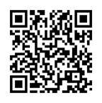
Муниципальное автономное дошкольное образовательное учреждение «Детский сад №67 комбинированного вида с татарским языком воспитания и обучения» Советского района г.Казани
Всероссийский конкурс на лучший
«Снежный городок Эколят – 2023»
420100, Республика Татарстан, г. Казань, ул. Академика Глушко, 22д (основное здание), ул. Академика Глушко, 16в (второе здание)
Телефон: 8(843)-255-46-38, 8(843)223-00-67
Факс: 8(843)-255-46-38
e-mail: mbdou67@mail.ru
Официальный сайт: https://edu.tatar.ru/sovetcki/page595635.htm
В социальной сети Вконтакте: https://vk.com/ds_67_miras

Slide 2
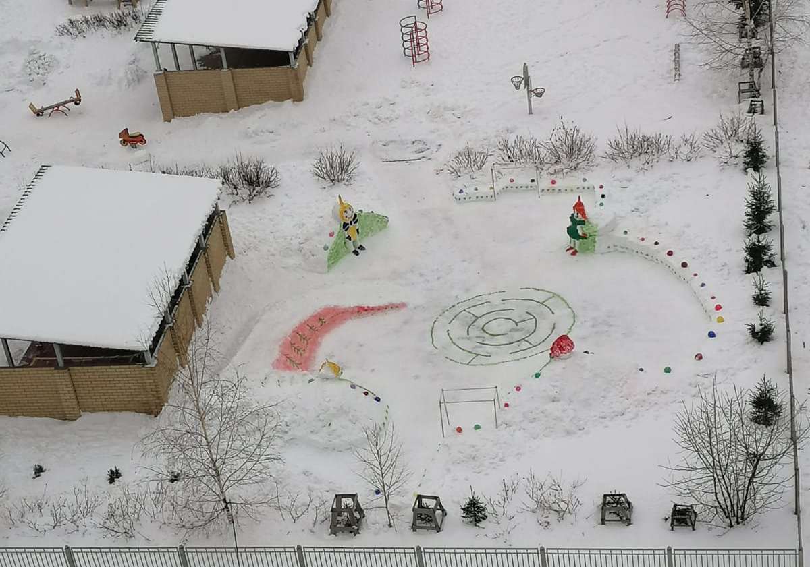
Снежный городок Эколят в детском саду «Күчтәнәч»

Slide 3
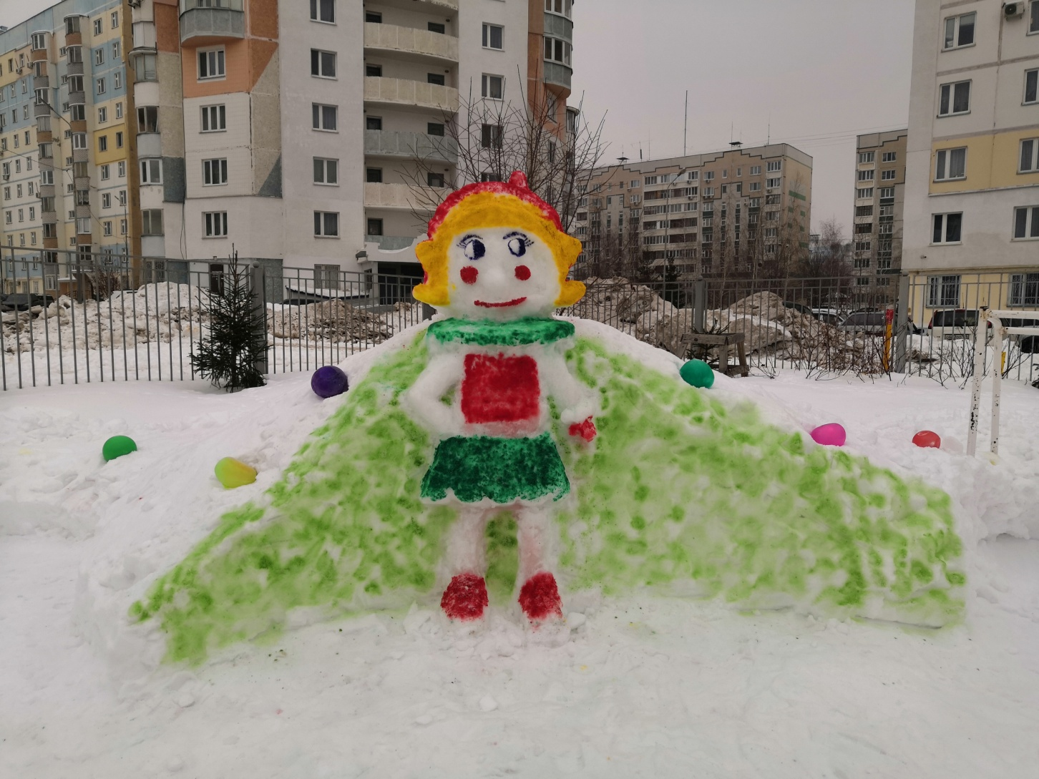
Умница. Здравствуйте, я – Умница. Называют меня так потому, что я самая серьезная, много чего знаю, люблю рассказывать разные интересные истории; из всех своих друзей я самая старшая

Slide 4
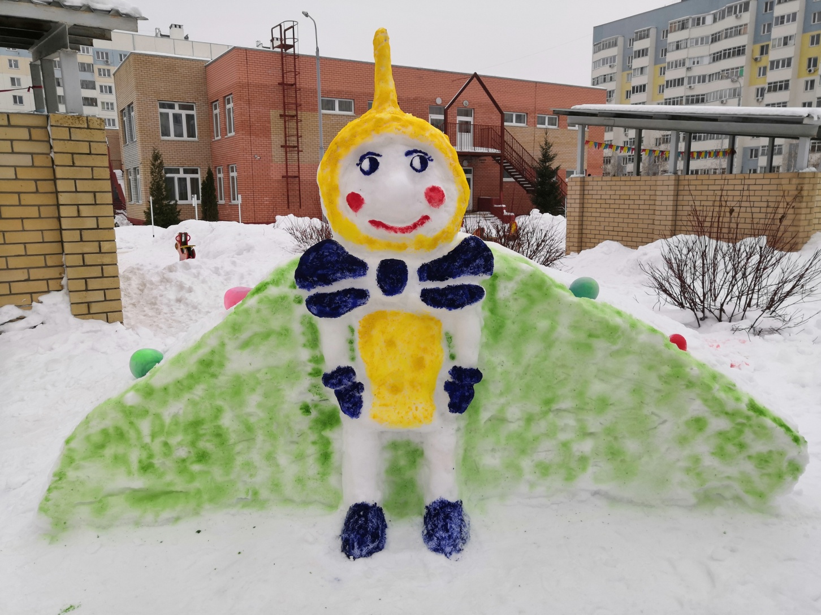
Шалун. Привет, меня называют Шалуном.
Я люблю веселые игры, а еще люблю узнавать все новое и неизвестное

Slide 5
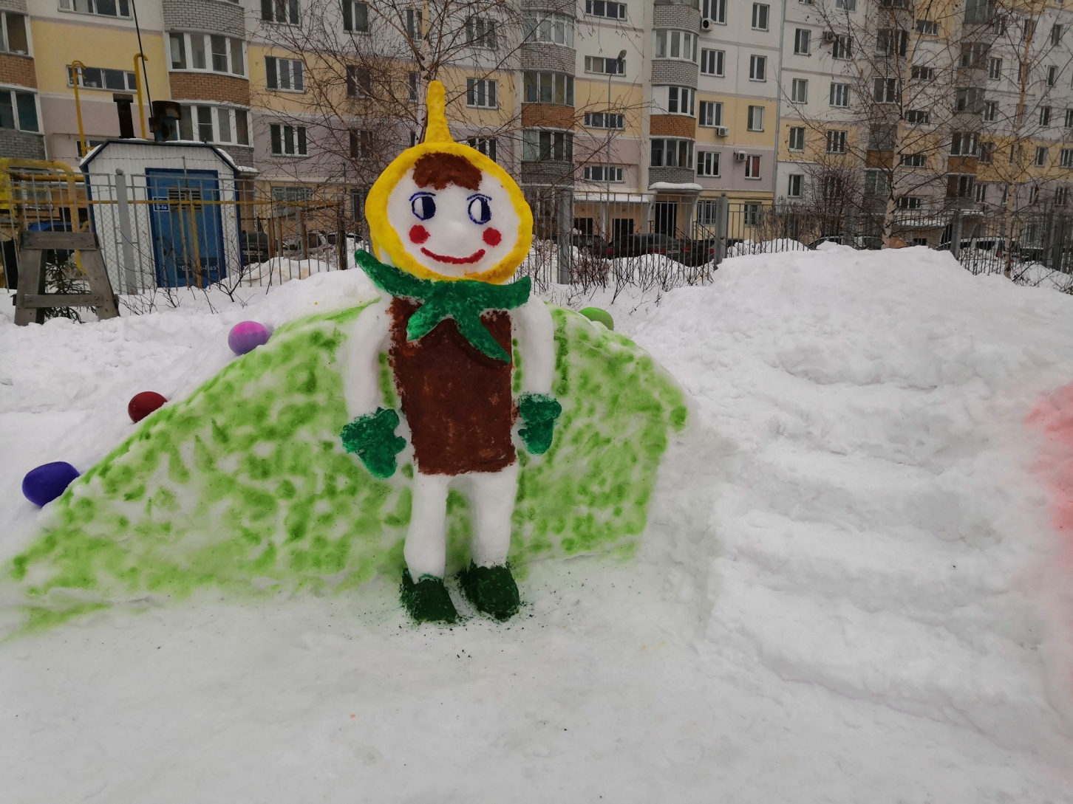
Здравствуйте, милые дети. Меня зовут Тихоня.
Я очень люблю красоту, особенно цветы!

Slide 6
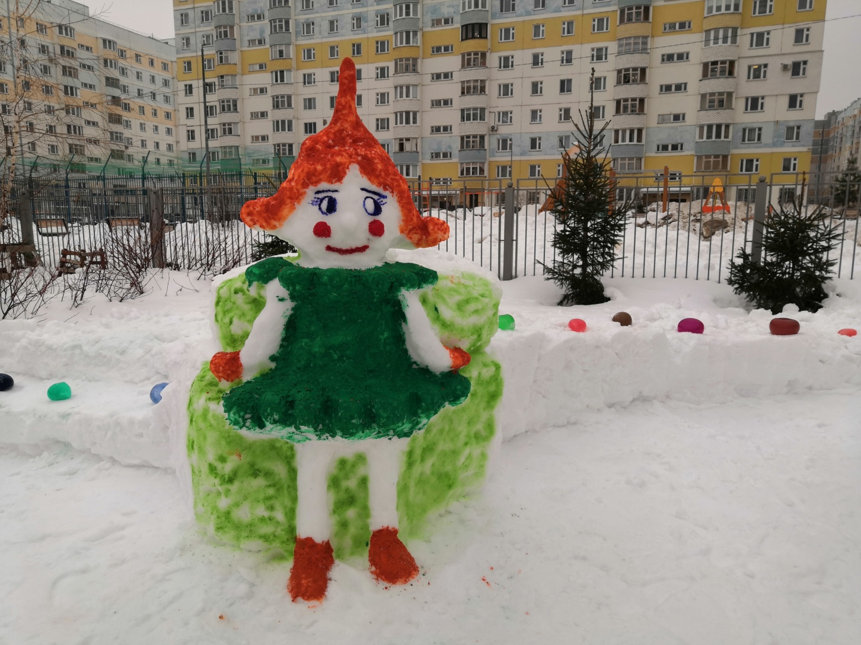
Елочка. Здравствуйте ребята! Я – Елочка. Все вы меня, наверно, помните, когда я приходила к вам перед Новым годом на проект, где мы защищали живые елочки. Как вы уже поняли, я очень люблю лес, и особенно деревья.

Slide 7
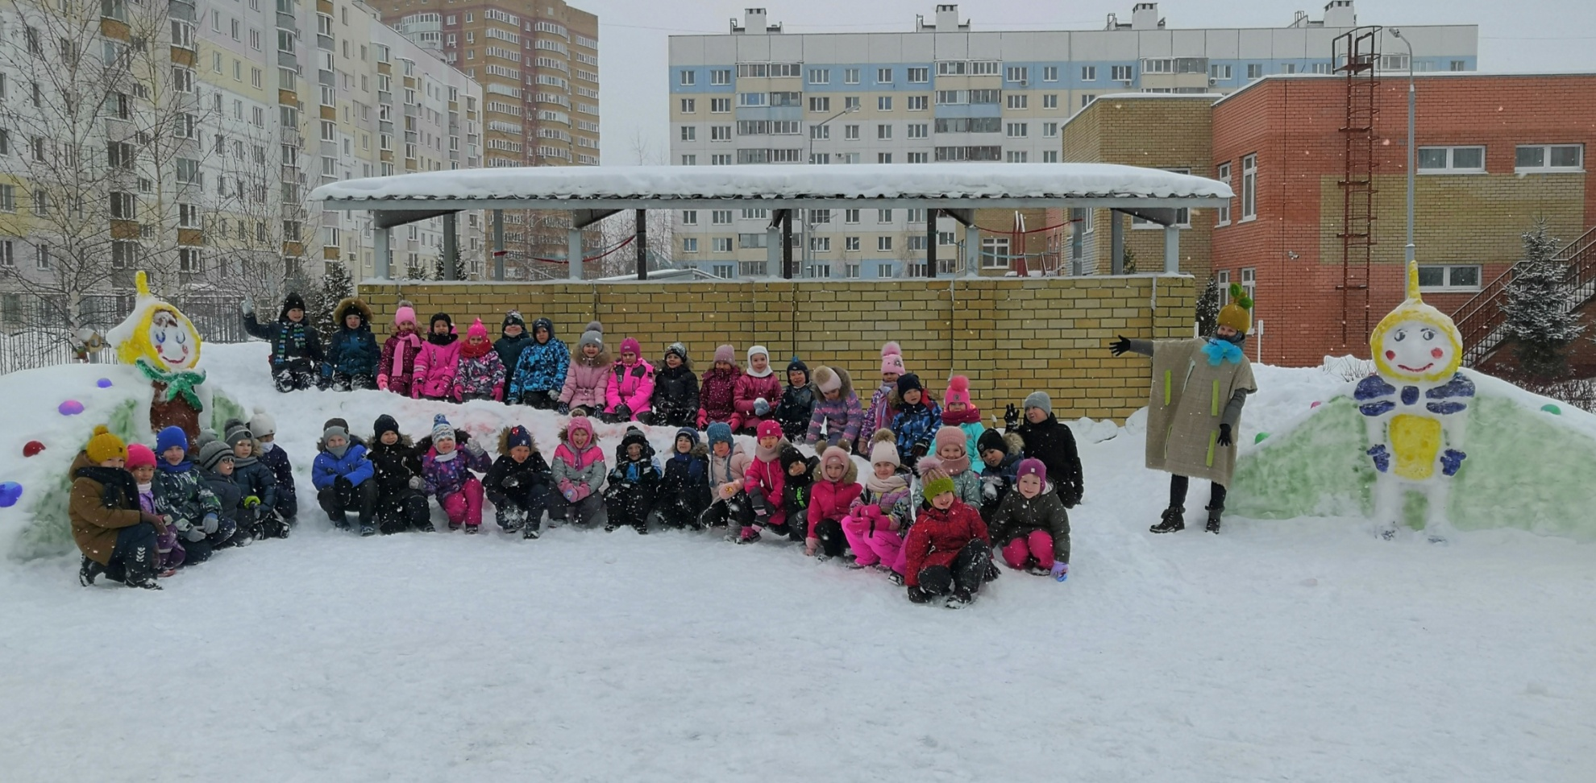
Снежный городок Эколят в детском саду «Күчтәнәч»

Slide 8
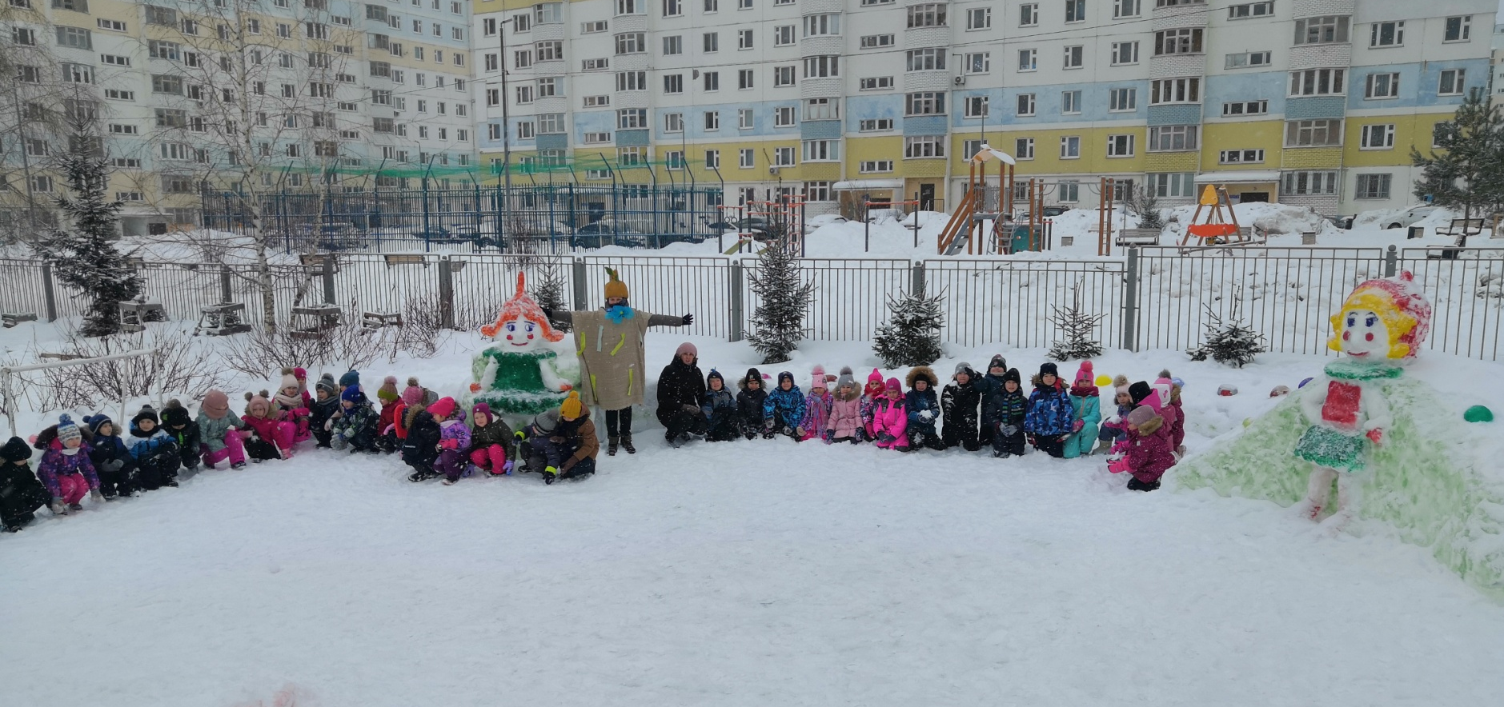
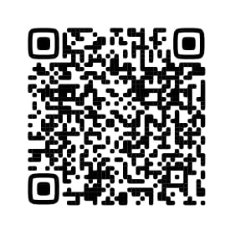
Снежный городок Эколят в детском саду «Күчтәнәч»
Видеобзор создания городка Эколят

